Slide 1
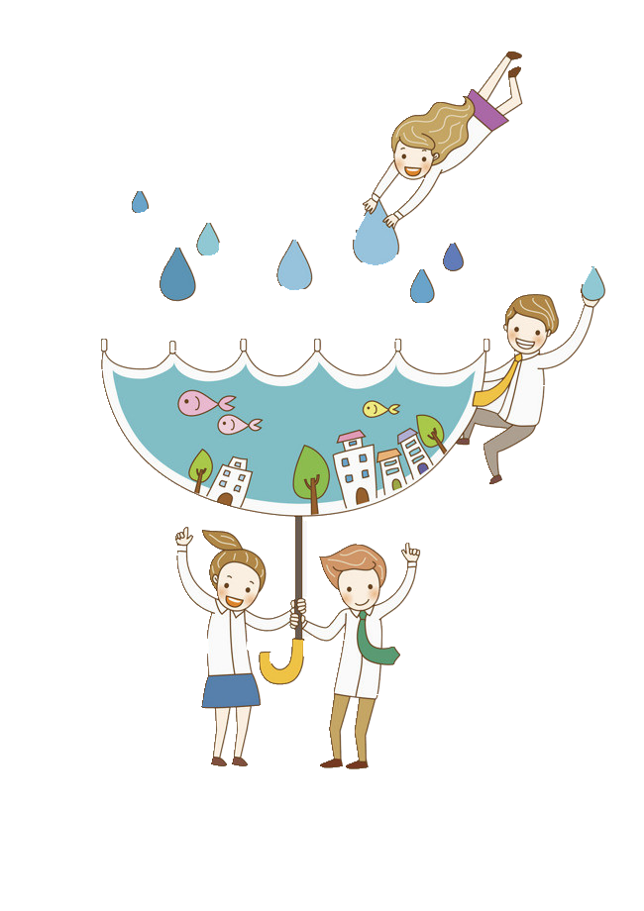
节水小课堂
“节水护水，为子孙后代留下美丽河湖”
平顶山市水利局
制作
平顶山市教体局

Slide 2
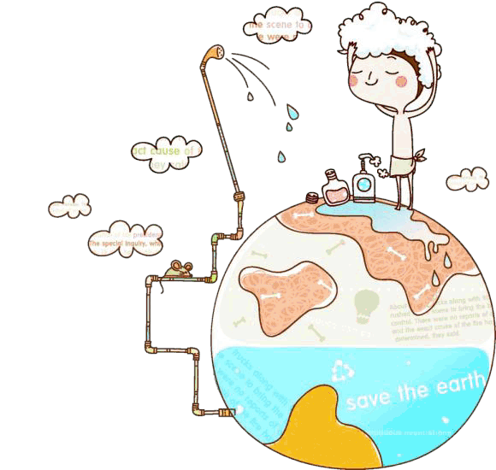
1
寻找生命之源
目录
2
了解水资源
3
水去哪里了
CONTENTS
4
水资源保护
5
节水知识

Slide 3
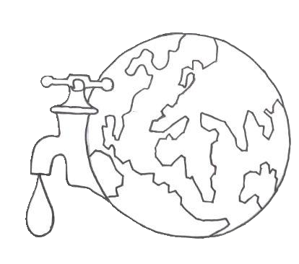
1
PART
寻找生命之源

Slide 4
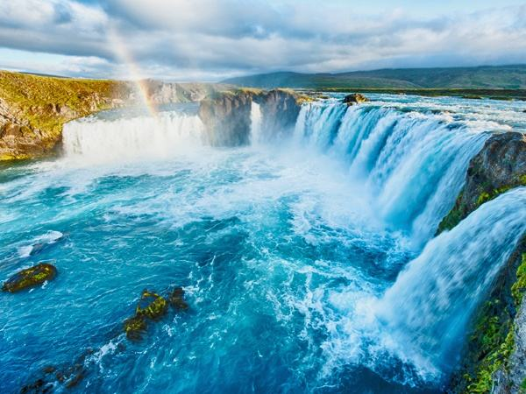
“
如此的美景你看到过吗？当无数晶莹剔透的小水滴汇聚在一起时，它们将汇聚成波澜壮阔的大江、大海；当它们被一根根管道收服后，又会流入我们的手心，流入我们的心田。
水，是我们密不可分的朋友。
”

Slide 5
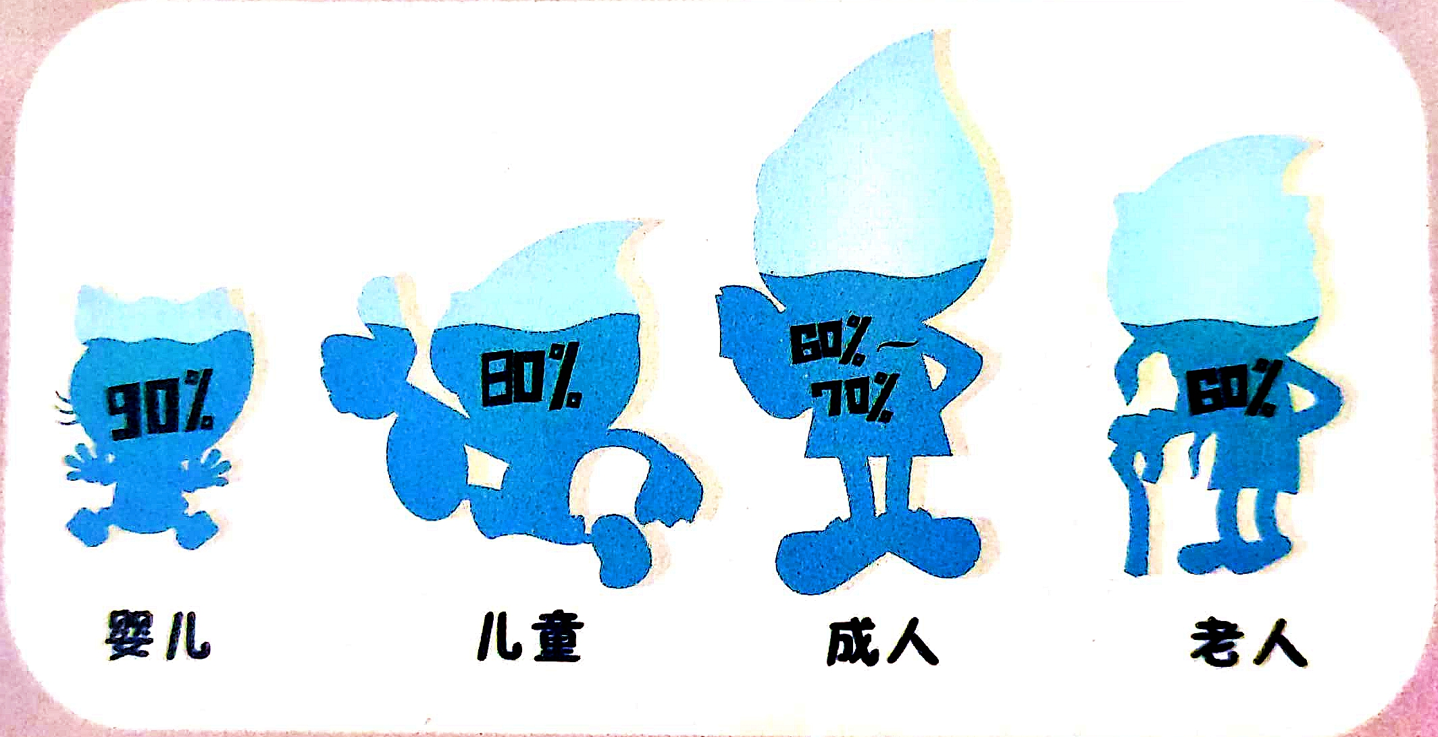
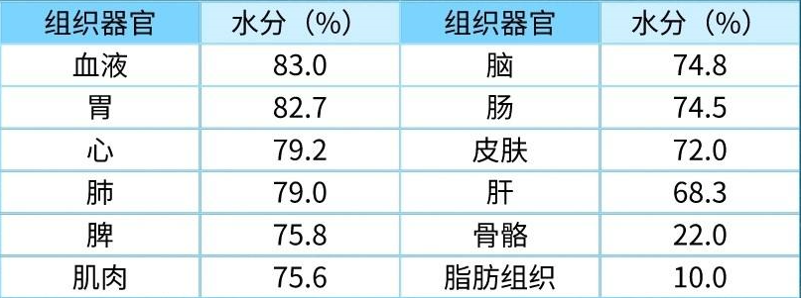
水，是生命之源
水是人体细胞中的重要组成成分
水与我们的生命息息相关。
当人体失水20％就会致死，所以正常人每天需要喝1~1.5L的水，补充身体流失的水分。
水大约站人体的76%，血浆像大江小川奔流于全身各处，淋巴液溪流渠道潺潺于组织细胞之间；至于为一般人所陌生的组织液，则深藏在细胞之间。
人从出生到老年身体里水分含量的变化
人体中各器官的水分含量

Slide 6
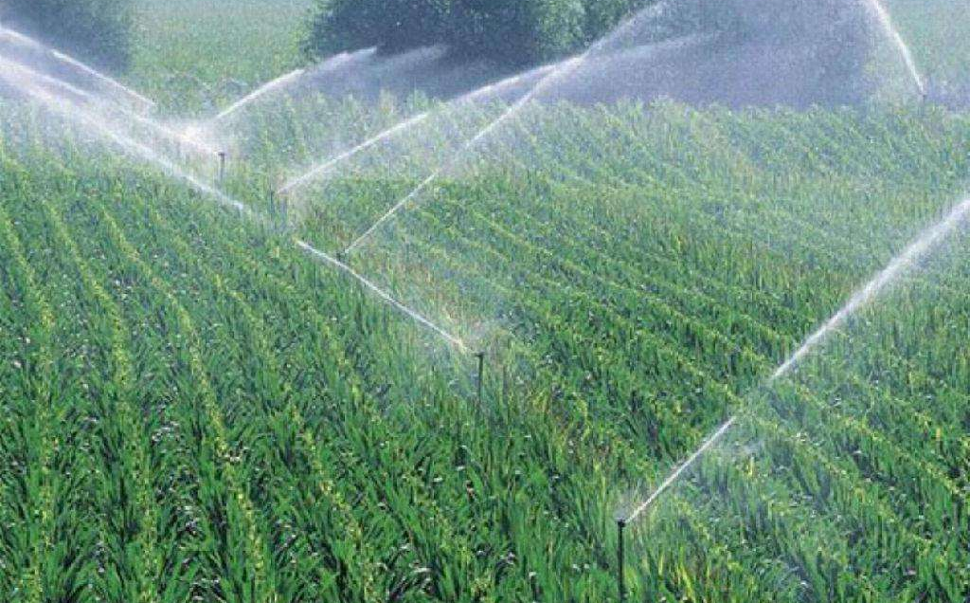
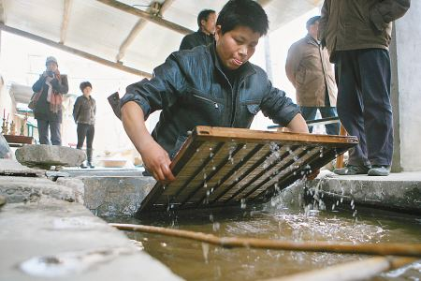
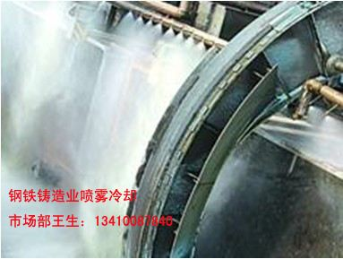
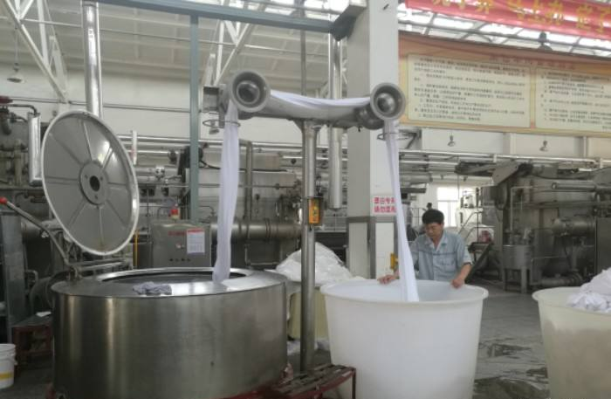
水，是生产之要
水与工业和农业生产
水，被誉为“工业的血液”。在工业生产中都要用到水，其中用水量比较的有食品加工、纺织、造纸、石化、冶金等。
在农业生产中，90%左右的农业用水被用于农田灌溉。
而且历年来，工业用水和农业用水还在逐年增加。
农田灌溉
古法造纸
钢铁冷却
布艺印染

Slide 7
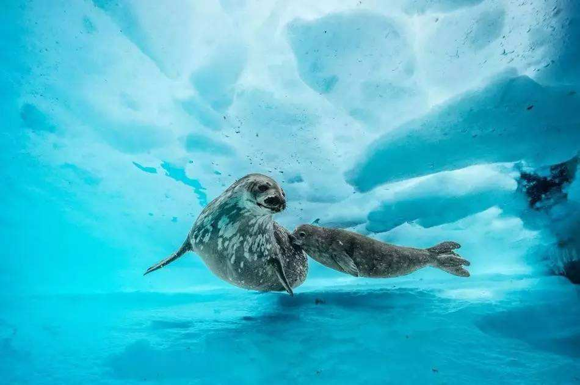
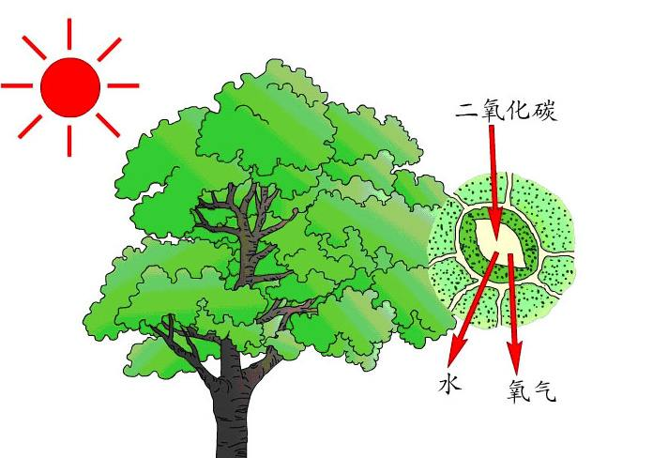
水，是生态之基
水对人类和生态环境的特殊意义
水是无色透明的，它允许太阳光中的可见光和红外线部分透过，给水生植物光合作用提供所需的光能。对生物体有害的短波紫外线则被阻挡在外。
地球最大的空调系统，由于这种高比热、高蒸发热的特性，地球表面的储水体，白天吸收到达地表的太阳光的热量，夜晚又将热量释放到大气中，避免了剧烈的温度变化，使地表温度长期保持在一个相对恒定的范围内。
冰层下的动物
光合作用

Slide 8
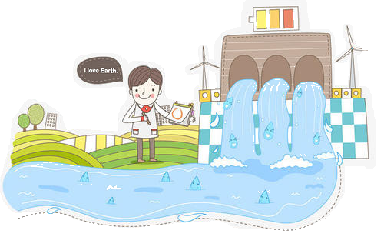
2
PART
了解水资源

Slide 9
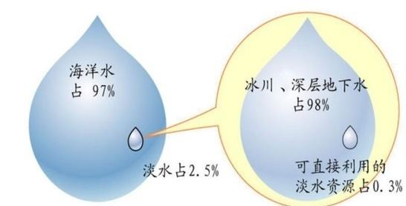
世界水资源现状
地球上水的总贮量约有13.9亿立方千米，其中约97%为海洋咸水，不能直接为人类利用。
淡水的总量仅为0.36亿立方千米，而且这不足地球总水量3%的淡水中，冰川、深层地下水都不能直接取用。能直接取用的河、湖淡水仅占淡水总0.3%。
可见，可供人类直接利用的淡水资源是十分有限的。

Slide 10
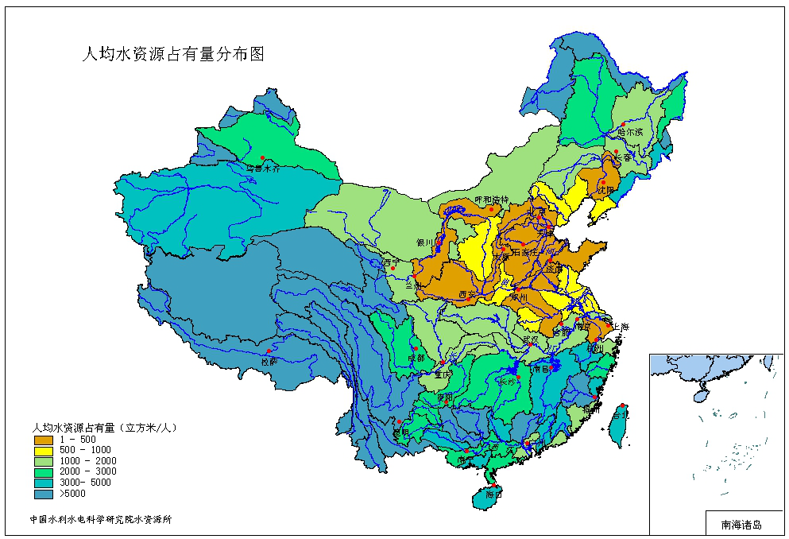
我国水资源现状
在我国拥有50000多条的江河、24800多个湖泊；并且有着丰富的冰川资源，共有冰川43000余条。可见，我国的水资源量还是比较丰富的。然而，我国人口众多，我国水资源的时空分布很不均匀，与耕地、人口的地区分布也不相适应。所以我国以占世界7％的耕地和6%淡水资源养活着世界上22%的人口。
我国属于缺水国之列，人均淡水资源仅为世界人均量的1／4，居世界第121位。而且分布不均，大量淡水资源集中在南方，北方淡水资源只有南方水资源的1／4。
点击图片放大

Slide 12
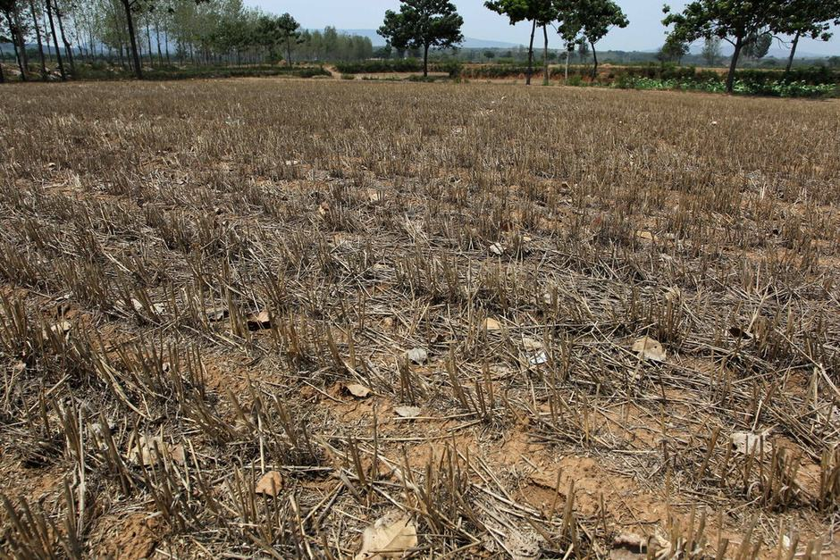
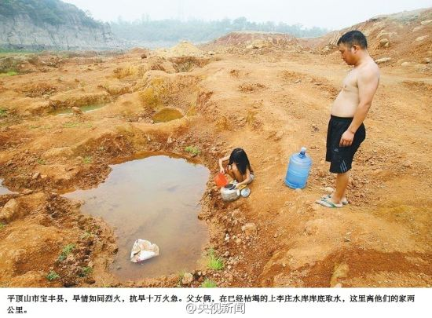
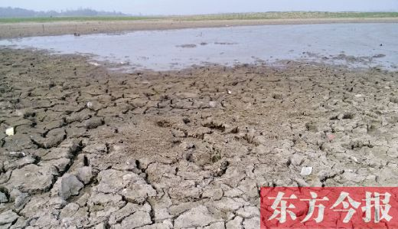
旱灾就在我们的身边！
2014年，平顶山市出现了60年来最严重的旱情，主要秋作物大面积受旱，农村人畜饮水困难。
农作物颗粒无收
平顶山市宝丰县 ，父女俩从距家2公里的水库库底取水
新城区白龟山水库

Slide 13
3
PART
水去哪里了

Slide 14
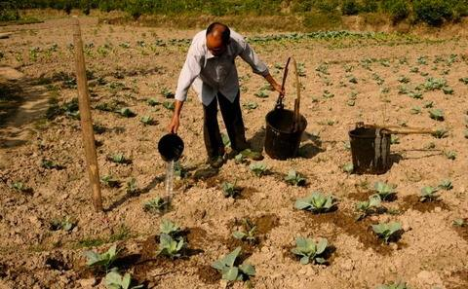
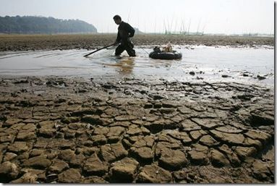
资源性缺水
资源型缺水是指所在地区水资源比较匮乏，当地水资源总量少，不能适应经济发展的需要，形成供水紧张，如京津华北地区、西北地区、辽河流域、辽东半岛、 胶东半岛等地区。

Slide 15
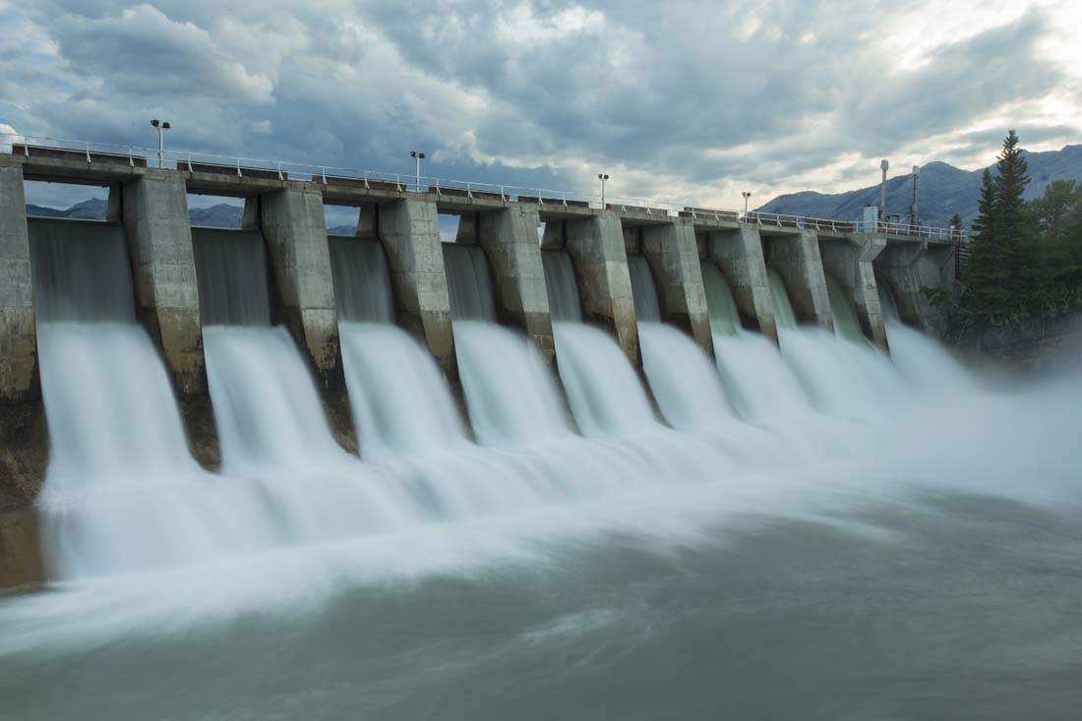
工程型缺水
工程型缺水是指从地区的总量来看水资源并不短缺，但由于工程建设没有跟上，造成供水不足，这种情况主要分布在我国长江、珠江、松花江流域、西南诸河流域以及南方沿海等地区。

Slide 16
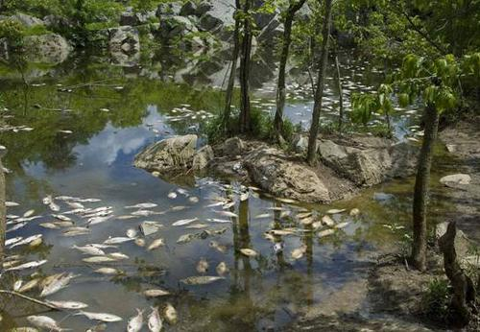
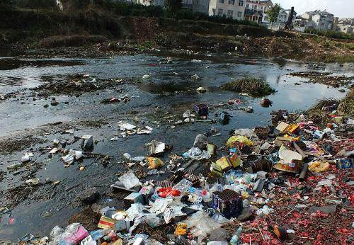
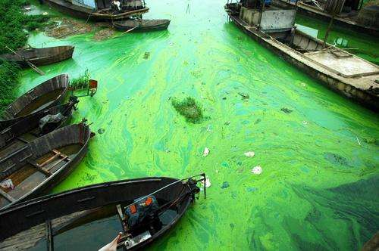
水质型缺水
水质型缺水是指所在地区水资源比较丰富，但由于人为污染或破坏，水源的水质达不到国家规定的 饮用水水质标准，导致水资源不能再使用，即有水不能用， 如长江三角洲、珠江三角洲。

Slide 17
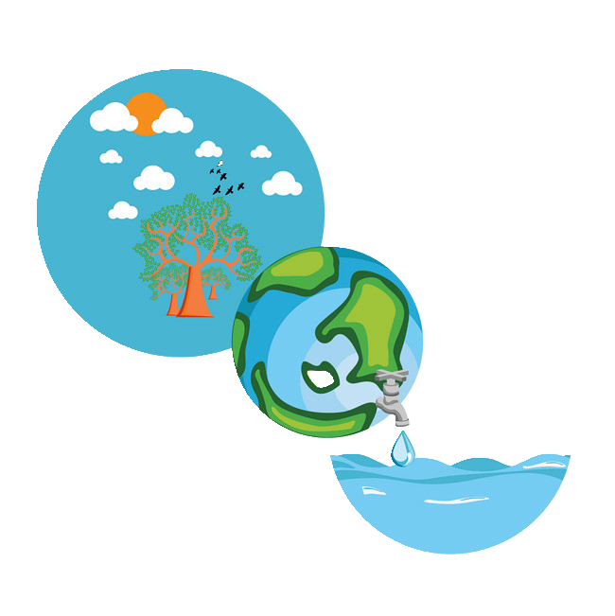
4
PART
水资源保护

Slide 18
国家节水标志
国家节水标志
“国家节水标志”：由水滴、人手和地球变形而成。绿色的圆形代表地球，象征节约用水是保护地球生态的重要措施。标志留白部分像一只手托起一滴水，手是拼音字母ＪＳ的变形，寓意节水，表示节水需要公众参与，鼓励人们从我做起，人人动手节约每一滴水；手又像一条蜿蜒的河流，象征滴水汇成江河。

Slide 19
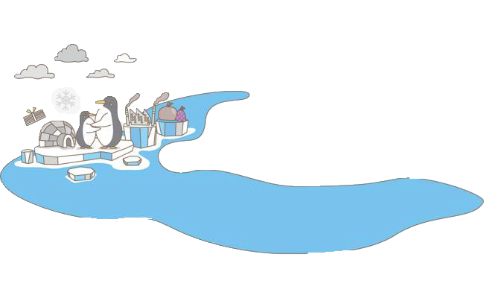
“世界水日”和“中国水周”
为了保护我们的水资源，自1993年“世界水日”诞生后，从1994年起，水利部决定“水法宣传周”从每年的“世界水日”即3月22日开始，至3月28日为止。
2020年3月22日是第二十八届“世界水日”，3月22—28日是第三十三届“中国水周”。经研究确定，我国纪念2020年“世界水日”和“中国水周”活动的主题为“坚持节水优先，建设幸福河湖”。
“节水护水，为子孙后代留下美丽河湖”

Slide 20
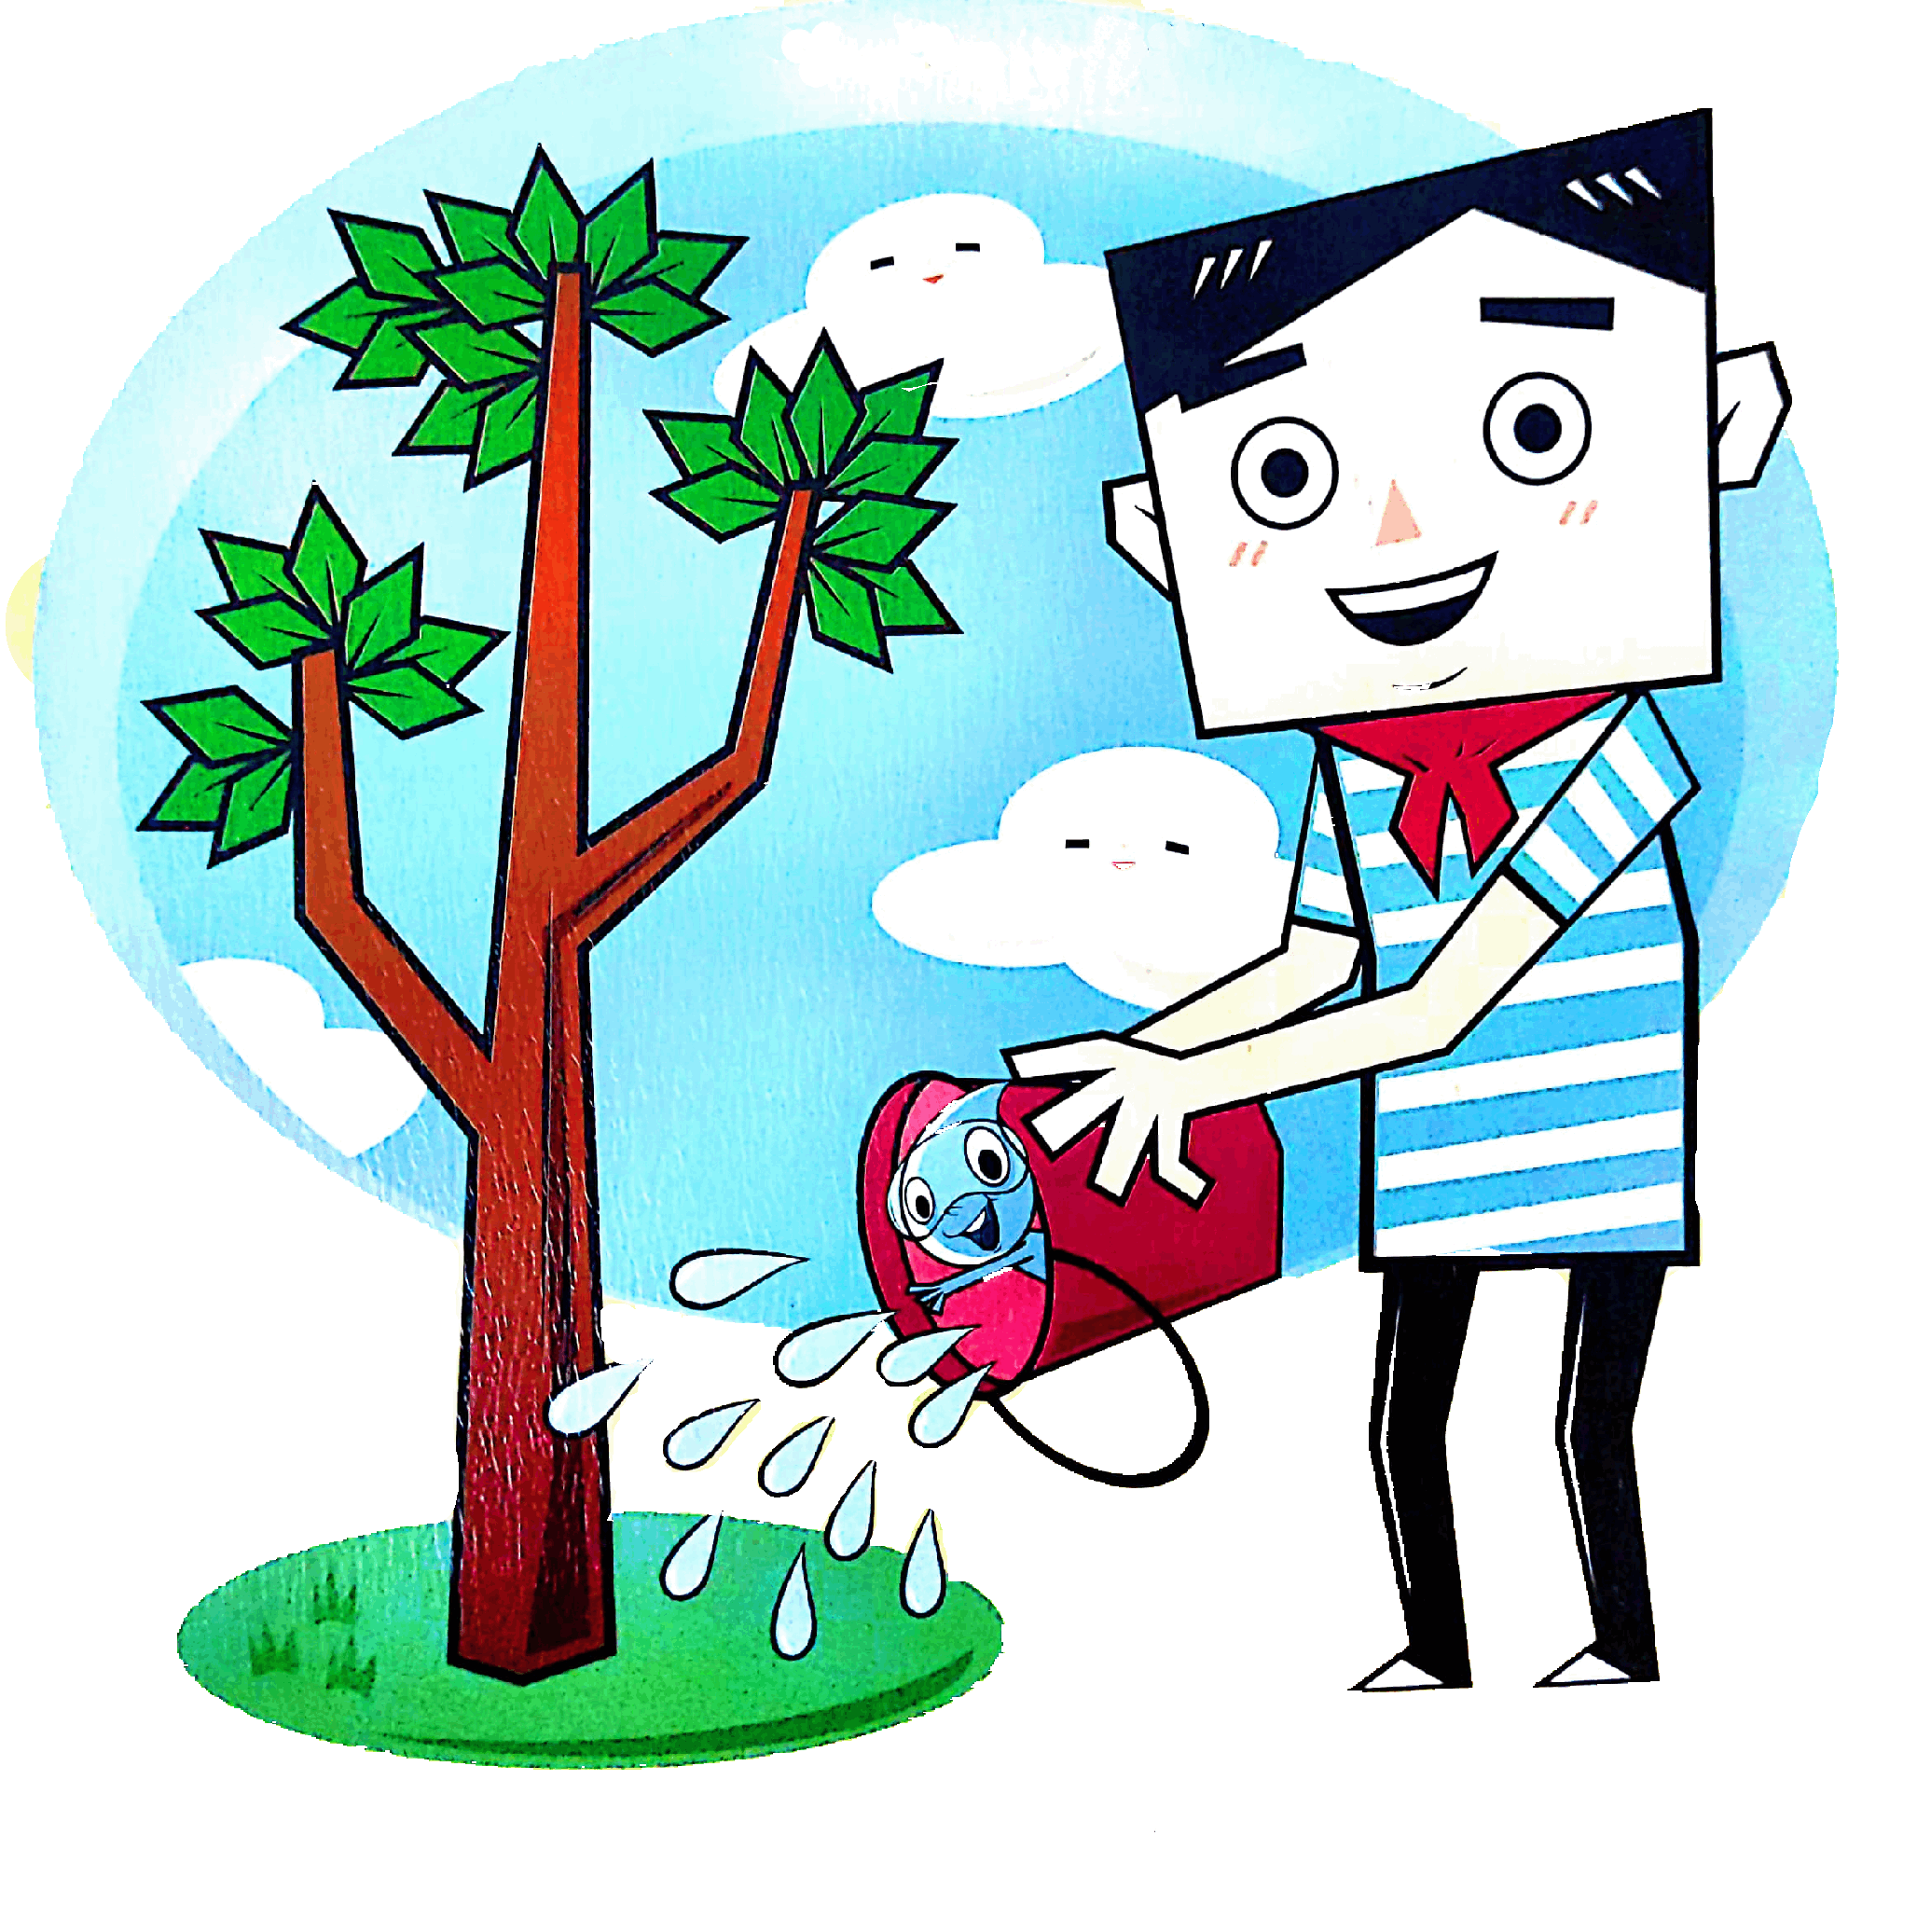
5
PART
节水知识

Slide 21
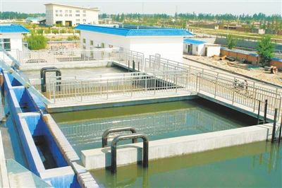
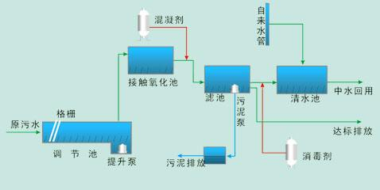
中水利用
随着经济的发展，工业的废水排放量还要增加，如果只重视末端治理，很难达到改善目前水污染状况的目的，所以我们要实现废水资源化利用。把污水变成清水，有效的方法是建设现代化的污水处理厂。 污水处理厂的主要工艺流程为:城市污水→混凝一沉淀→过滤→消毒→中水。它可以把城市污水变成清水，也就是通常说的中水。中水的主要用途有：工业用水，就近供给厂矿作为工业冷却用水等；反灌至城市河道，作为城市绿化用水；作为农业灌溉用水；作为城市洒水防尘、绿化、消防、冲洗汽车、建设施工以及公共建筑和居民住宅的冲洗厕所用水等。可大大节约水资源，改善环境和居民生活水平，发挥巨大的经济、社会和环境效益，为水污染治理、水资源的重复利用做出贡献。
污水处理厂
污水处理流程图

Slide 22
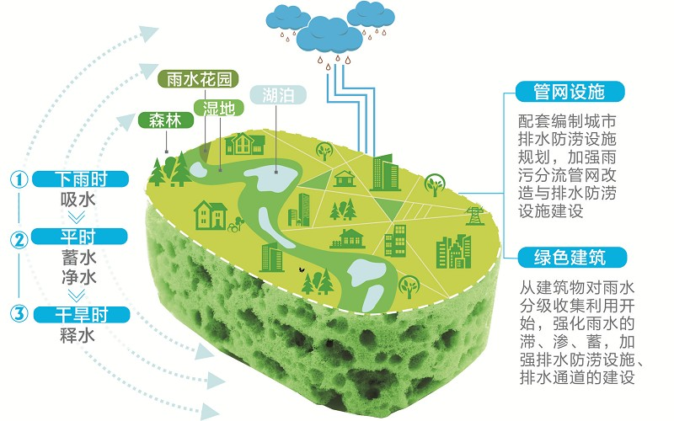
雨洪利用
由于城市化建设的快速发展，城区不透水面积逐年增加，经常出现雨季水涝灾害；导致雨水资源的浪费，并且使受纳水体产生污染。通过建设雨水收集工程，把降雨径流简单处理后用于冲厕、冲车、绿化等。还可以利用透水地面、生态池(坑、井)等拦蓄汛期雨水，回补地下水，实现地表水和地下水联合调配，以丰补歉，兴利除害。
小知识：
海绵城市，是新一代城市雨洪管理概念，是指城市能够像海绵一样，在适应环境变化和应对雨水带来的自然灾害等方面具有良好的弹性，也可称之为“水弹性城市”。
下雨时吸水、蓄水、渗水、净水，需要时将蓄存的水释放并加以利用，实现雨水在城市中自由迁移。

Slide 23
节约用水小知识
厨房用水
个人清洁用水
洗衣用水
其他用水
1、清洗炊具、餐具时，关水用洗洁精，然后进行冲洗。
2、用洗菜水、淘米水冲厕所。
3、清洗蔬菜时，可以先对有皮的蔬菜进行去皮、去泥，然后再进行清洗；先清洗叶类、果类蔬菜，然后清洗根茎类蔬菜。
4、不用水来帮助解冻食品。
5、用煮蛋器取代用一大锅水来煮蛋。
1、洗手、洗脸、刷牙时不要将龙头始终打开，应该间断性放水。
2、沐浴时，站立在一个收集容器中，收集使用过的水，用于冲洗马桶或擦地。不要长时间开启喷头，应先打湿身体和头发，然后关闭喷头，并使用浴液和洗发水，最后一次清洗。
3、使用能够分档调节出水量大小的节水龙头。
1、集中清洗衣服，减少洗衣次数。
2、减少洗衣机使用量，尽量不使用全自动模式，并且手洗小件衣物。
3、漂洗后的水，可以作为下次洗衣的洗涤用水，或用来擦地。
4、洗衣时添加洗衣粉应适当，并且选择无磷洗衣粉，减少污染。
1、不向河道、湖泊里扔垃圾，不乱仍废旧电池，防止对自然水资源造成污染。
2、养成随手关闭水龙头的好习惯，不玩耗水游戏。
3、不浪费喝剩的茶水和矿泉水，用来浇花。
4、外出时，自带水杯或容量小的瓶装水，减少对剩余瓶装水的浪费。

Slide 24
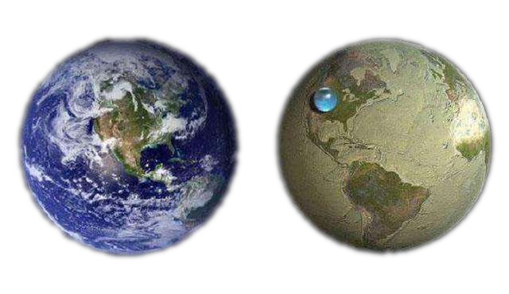
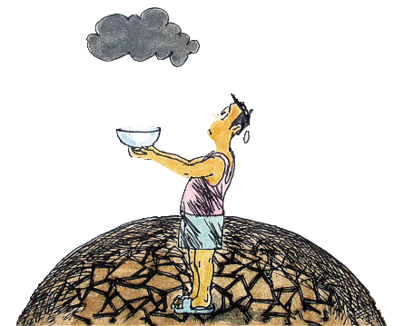
同学们：
不要让眼泪，
成为这个世界上最后一滴水。
请从我做起，
呼吁身边人，
让节约用水成为一种习惯!

Slide 25
THANK YOU!
感谢聆听

